Slide 1
HW6讲解
唐冰宇
21210240074@m.fudan.edu.cn

Slide 2
整体分析
根据习题课的讲解及时查漏补缺，避免问题再次出现
模板类的定义和实现均写在头文件中
Notes:
好多同学还是出现了在之前的习题课上强调的问题：比如median里使用copy和sort函数减少工作量，而不用手动实现复制、排序；没有采用随机数列验证等等

Slide 3
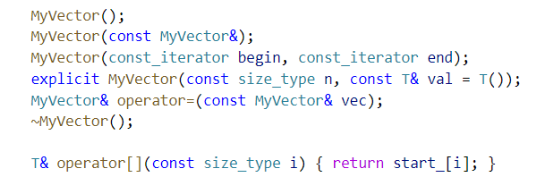
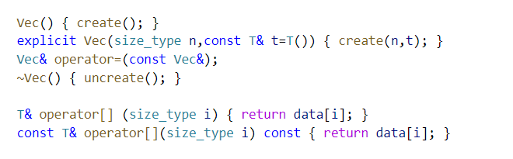
HW6-1 问题1
成员函数不完整
Notes:
上：只实现了非const的重载操作符函数，只有非const对象才能调用，const对象无法调用
下：没有拷贝构造函数

Slide 4
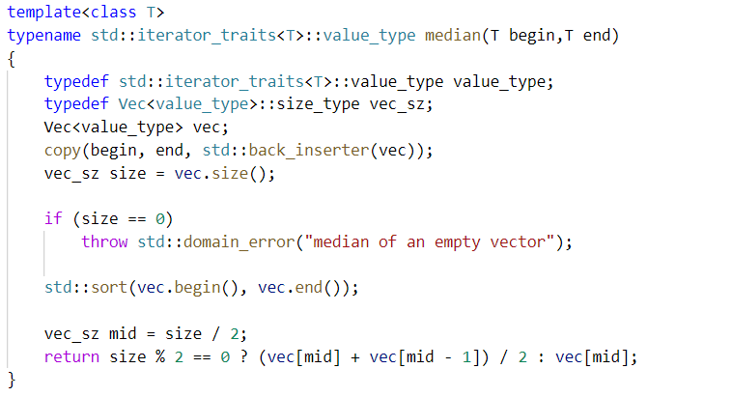
HW6-1 问题2
缺少typename
保留字
使用依赖于模板参数类型的成员，且该成员也是类型时，加上typename保留字

Slide 5
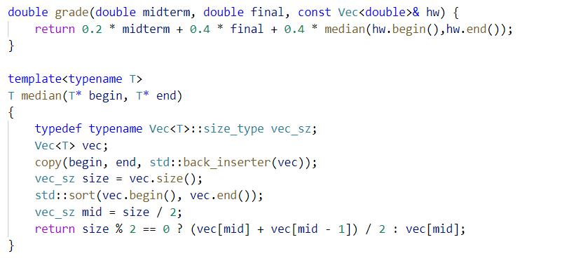
HW6-1 问题3
allocator不支持const的参数类型
Notes:
解决1：将hw形参改为非const 不可取！！！grade为了保护hw不被改变需要传const形参，改掉之后就不安全了，应从模板函数下手
解决2：T前加const，即T median(const T*, const T* ) 从而将double和const分开，传入Vec<T>的是double，可行
解决3：用std::iterator_traits，它已封装了各类迭代器的信息，在内部特化了迭代器、指针和const 指针

Slide 6
HW6-1 部分参考代码
//median.h
#include <algorithm>
#include <iterator>
#include <stdexcept>
#include “Vec.h"
template<class T>
typename std::iterator_traits<T>::value_type median(T begin, T end) {
typedef typename std::iterator_traits<T>::value_type value_type;
typedef typename Vec<value_type>::size_type vec_sz;
if (begin == end)
throw std::domain_error("median of an empty container");
Vec<value_type> v(begin, end);
vec_sz size = v.size();
vec_sz mid = size / 2;
std::sort(v.begin(), v.end());
return size % 2 ? v[mid] : (v[mid] + v[mid - 1]) / 2.0;
}

Slide 7
//Vec.h
#ifndef Vec_h
#define Vec_h
#include <memory>
template <class T>
class Vec{
public:
typedef T* iterator;
typedef const T* const_iterator;
typedef size_t size_type;
typedef T value_type;
typedef std::ptrdiff_t difference_type;
typedef T& reference;
typedef const T& const_reference;
Vec() { create(); }
explicit Vec(size_type n, const T& val = T()) { create(n, val); }
Vec(const Vec& v) { create(v.begin(), v.end()); }
Vec(const_iterator b, const_iterator e) { create(b, e); }
~Vec() { uncreate(); }

Slide 8
Vec& operator=(const Vec&);
T& operator[](size_type i) { return data[i]; }
const T& operator[](size_type i) const { return data[i]; }
iterator begin() { return data; }
const_iterator begin() const { return data; }
iterator end() { return avail; }
const_iterator end() const { return avail; }
size_type size() const { return avail - data; }
void push_back(const T& val)
bool empty() const{ return size() == 0; }
void clear() { uncreate(); }
private:
iterator data;
iterator avail;
iterator limit;
std::allocator<T> alloc;
void create();
void create(const_iterator, const_iterator);
void create(size_type, const T&);
void uncreate();
void grow();
void unchecked_append(const T&);
};
Notes:
调用Uncreate来销毁元素，释放空间

Slide 9
template <class T>
Vec<T>& Vec<T>::operator=(const Vec& rhs){
if (&rhs != this){
uncreate();
create(rhs.begin(), rhs.end());
}
return *this;
}
template <class T>
void Vec<T>::push_back(const T& val) {
if (avail == limit) grow();
unchecked_append(val);
}
template <class T>
void Vec<T>::create(){
data = avail = limit = 0;
}
template <class T>
void Vec<T>::create(size_type n, const T& val){
data = alloc.allocate(n);
avail = limit = data + n;
uninitialized_fill(data, limit, val);
}

Slide 10
template <class T>
void Vec<T>::create(const_iterator i, const_iterator j){
data = alloc.allocate(j - i);
limit = avail = std::uninitialized_copy(i, j, data);
}
template <class T>
void Vec<T>::uncreate(){
if (data){
iterator it = avail;
while (it != data)
alloc.destroy(--it);
alloc.deallocate(data, limit - data);
}
data = limit = avail = 0;
}
template <class T>
void Vec<T>::grow(){
size_type new_size = std::max(2 * (limit - data), ptrdiff_t(1));
iterator new_data = alloc.allocate(new_size);
iterator new_avail = std::uninitialized_copy(data, avail, new_data);
uncreate();
data = new_data;
avail = new_avail;
limit = data + new_size;
}
template <class T>
void Vec<T>::unchecked_append(const T& val){
alloc.construct(avail++, val);
}
#endif

Slide 11
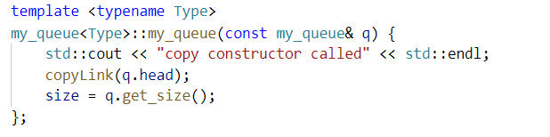
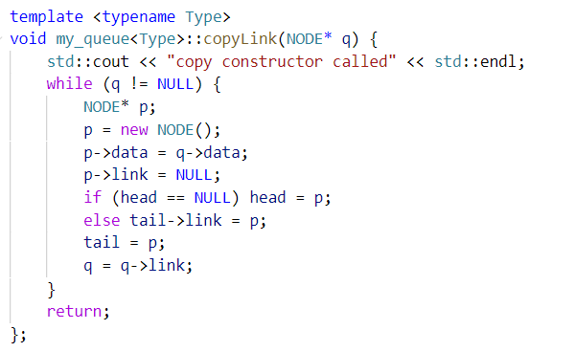
HW6-2 问题1
在拷贝构造函数中使用未初始化的head导致
程序出错
未初始化的局部指针变量的值不确定！

Slide 12
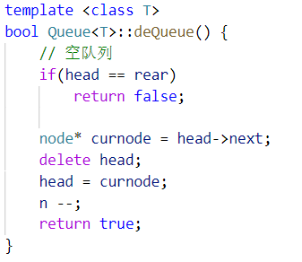
HW6-2 问题2
判断空队列有误
Notes:
Rear指向最后一个元素，所以当size=1时，head也=rear

Slide 13
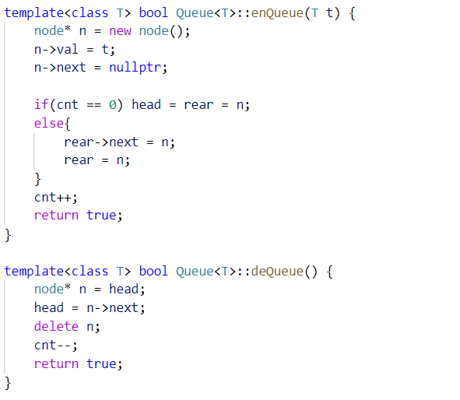
HW6-2 问题3
返回值类型为bool却没有判断
入队/出队成功与否

Slide 14
HW6-2 部分参考代码
//queue.h
#ifndef GUARD_queue_h
#define GUARD_queue_h
#include <cstdlib>
#include <iostream>
#include <memory>
template <class T>
class Queue{
public:
typedef size_t size_type;
Queue():n(0), max(50), head(nullptr), rear(nullptr) {
std::cout<<"default constructor called."<<std::endl;
}
Queue(const Queue& q):n(0), max(50), head(nullptr), rear(nullptr) {
std::cout<<"copy constructor called."<<std::endl;
copyLink(q.head);
}
~Queue() {std::cout<<"destructor called."<<std::endl; freeLink();}

Slide 15
Queue& operator=(const Queue&);
bool enQueue(T);
bool deQueue();
T front()const {return head->val;}
T back()const {return rear->val;}
size_type size() const {return n;}
bool isEmpty(void) const {return n == 0;}
bool isFull(void) const {return n >= max;}
void output(void) const;
private:
struct node{
T val;
node *next;
}*head, *rear;
size_type n;
size_type max;
void copyLink(node *);
void freeLink();
};

Slide 16
template <class T>
Queue<T>& Queue<T>::operator=(const Queue& q) {
std::cout<<"operator=() called."<<std::endl;
if(&q != this) { //处理自我复制
freeLink();
copyLink(q.head);
}
return *this;
}
template <class T>
bool Queue<T>::enQueue(T val) {
if (isFull()){
throw std::length_error("Queue out of capacity.");
return false;
}
if (isEmpty())
rear = head = new node{ val, nullptr };
else
rear = rear->next = new node{ val, nullptr };
++n;
return true;
}

Slide 17
template <class T>
bool Queue<T>::deQueue() {
if (isEmpty())
return false;
if (size() == 1) {
delete head;
head = rear = nullptr;
}
else {
node* tmp = head->next;
delete head;
head = tmp;
}
--n;
return true;
}
template <class T>
void Queue<T>::freeLink() {
while (!empty()) {
deQueue();
}
}

Slide 18
template <class T>
void Queue<T>::output() const{
int cnt = 0;
for (node* pt = head; pt != nullptr; pt = pt->next) {
++cnt;
if (cnt % 10)
std::cout << pt->val << " ";
else
std::cout << pt->val << std::endl;
}
std::cout<<std::endl;
}
template <class T>
void Queue<T>::copyLink(node* q) {
for (const node* pt = q; pt != nullptr; pt = pt->next) {
enQueue(pt->val);
}
}
#endif

